Slide 1
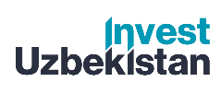
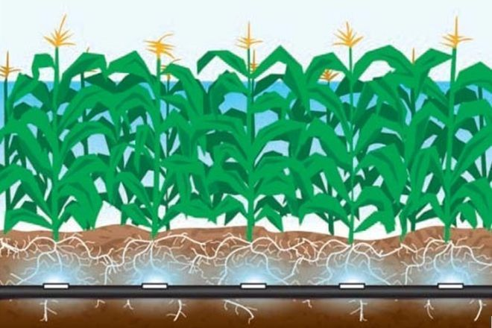

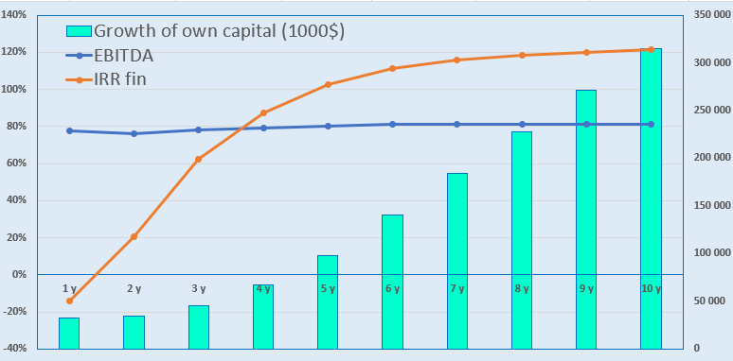
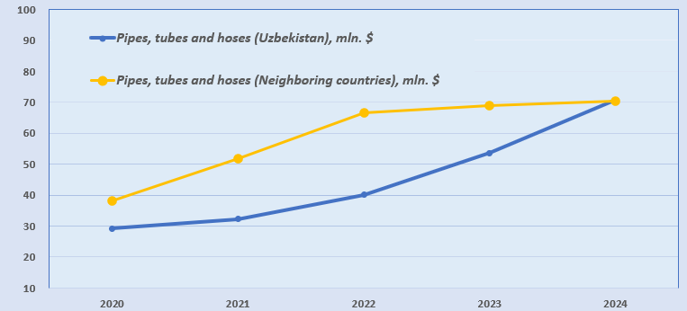
Система подпочвенного капельного орошение
Отрасль
Сельское хозяйство и утилизация старых автопокрышек
Стоимость проекта:
Общая стоимость – $ 70 million
План инвестирования
Общие инвестиции 70 миллион долларов США, из которых:
Цель проекта
Проект предусматривает выращивание хлопковое сырца на площадях 5 тыс. га/год с использованием системами подпочвенного орощения (SDI) собственного производства. Для производства систем подпочвенного орощения утилизируются старых автопокрышек, которых составляют более 10 тыс. тонн.
Здания и сооружения
11,5%
$8.1 million
Вклад инициатора - 14,0 % ($9,8 million)
Кредиты, гос.фонды - 36,0% ($25,2 million)
Прямые инвестиции - 50,0% ($35 million).
Оборудование
71,3%
$49.9 million
Техники для обработки земли
10,0%
$7 million
Окончательная стоимость и структура финансирования проекта будут определены после переговоров с инвесторами
.
Оборотные средства
7,2%
$5 million
Продукция проекта
Хлопоковое сырца в объему 25 – 125 тыс. тонн (15,6-78,1 млн доллар США) и подпочвенные шланги капельного орошения около 70 млн. метров в год.
Инвестиционные показатели:
Прибыльность:
Преимущества системы
Испарение водных ресурсов не наблюдается, экономится до 80% расхода воды по сравнению с традиционным орошением, до 30% по сравнению с наружным капельным орошением.
Структура почвенного слоя сохраняется в резкого сокращения воздействия на почву баллонов машин и обеспечивает свободный рост и качественное питание корней сельскохозяйственных культур.
Экономятся минеральные удобрения до 60% за счет подачи их через оросительные трубы (шланги).
Использование ручного труда сокращается до 70% за счет централизованной подачи воды.
Выращивания хлопка (средне 5 т/га) достигнута урожайность в 2,5 раза выше по сравнению с методом традиционным орошения.
NPV, US$ million – 191,0
IRR, % – 40,0%
EBITDA, % – 81%
DPP, years - 4,02
Рынок
По прогнозам, к 2031 году объём рынка органических хлопковых сырца достигнет 17,14 млрд долларов США, при этом среднегодовой темп роста (CAGR) — 3%. Увеличение спроса на хлопок премиум-класса связано с изменением потребительских предпочтений и растущей популярностью хлопковых смесей в индустрии моды.
Инициатор
ООО «ECOSUV»
Создано – 2019 году.
Уставный фонд – 8,2 млн. UZS
Компания имеет патент «Систему подпочвенного капельного орошения» (Патент № FAP 02189).
Внедрения систем подпочвенного орошения на территориях с песчаными и средне-песчанными почвами поэтапно освобождает площади, занятые под хлопковые поля, для выращивания других культур.
Размещение
Республика Каракалпакстан
Спрос
За 2024 года в Узбекистан и его соседние страны было импортировано трубы, трубки и шланги из вулканической резины на сумму более 140 миллионов долларов. Ежегодное увеличение спроса в среднем составляет 15% по сравнению с аналогичным периодом прошлого года.
Республика Каракалпакстан и Ферганский долина (Язъяван)
Площадь | 166 300 км²
 | 410 км²
Население | 2,05 млн
 | 119 тыс.
Язъяван
Требуемая площадь
~ 336 тыс. га
6%

Slide 2

Международные транспортные коридоры логистики
Tallin
Sankt-Peterburg
Riga
Latvia
Moscow
Klaipeda
Hamburg
Minsk
Berlin
Brest
Povorina
Essen
Lviv
Kyiv
Paris
Chop
Volgograd
Kandiagash
Aktogay
Astraxan
Beyney
Saksaulskaya
Ulan-Bator
Osh
Bayangal-Mangal
Mersin
Malatya
Saraxa
Mazar-i-Sharif
Kashgar
Xirat
Afghanistan
Peshavar
Iran
Pakistan
Bandar-e-Abbas
Chakhbahar
Karachi

Slide 3

Авиасообщения из Ташкента и других аэропортов Узбекистана
New York
Безвизовый режим для туристов из 90 стран мира
В аэропорту Узбекистана работают 59 различных авиакомпаний
11 аэропортов по всей стране, основными из которых являются Ташкент, Самарканд и Бухара.

